Slide 1
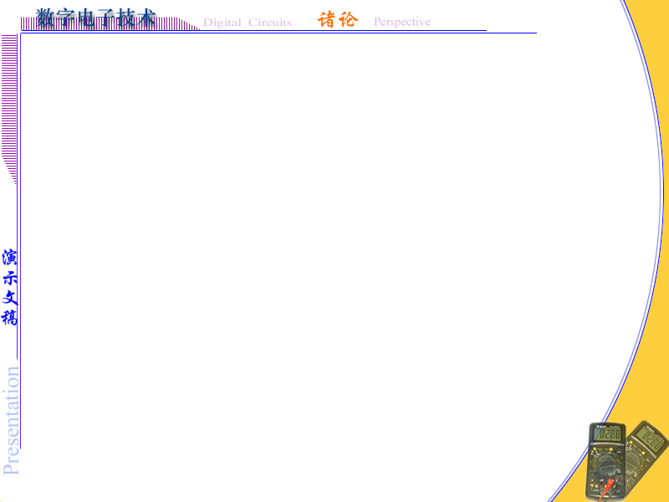
逻辑代数基础
概 述
逻辑函数及其表示方法
逻辑代数的基本定律和规则
逻辑函数的代数化简法
逻辑函数的卡诺图化简法
本章小结

Slide 2

逻辑代数的基本定律和规则
主要要求：
掌握逻辑代数的基本公式和基本定律。
了解逻辑代数的重要规则。

Slide 3



一、基本公式
逻辑常量运算公式
0 · 0 = 0
0 · 1 = 0
1 · 0 = 0
1 · 1 = 1
0 + 0 = 0
0 + 1 = 1
1 + 0 = 1
1 + 1 = 1
逻辑变量与常量的运算公式
0 – 1 律
重迭律
互补律
还原律
0 + A = A
1 + A = 1
1 · A = A
0 · A = 0
A + A = A A · A = A

Slide 4
二、基本定律
(一) 与普通代数相似的定律
交换律 A + B = B + A A · B = B · A
结合律 (A + B) + C = A + (B + C) (A · B) · C = A · (B · C)
分配律 A (B + C) = AB + AC
A + BC = (A + B) (A + C)
普通代数没有！
利用真值表
逻辑等式的
证明方法
利用基本公式和基本定律

Slide 5






(二) 逻辑代数的特殊定理
吸收律
A + AB = A
A + AB = A (1 + B) = A

Slide 6


(二) 逻辑代数的特殊定理
吸收律
A + AB = A
推广公式：
摩根定律
(又称反演律)
推广公式：
A B
A · B
A+B
A B
A+B
A · B
0 0
1
1
0 0
1
1
0 1
1
1
0 1
0
0
思考：(1) 若已知 A + B = A + C，则 B = C 吗？
1 0
1
1
1 0
0
0
(2) 若已知 AB = AC，则 B = C 吗？
1 1
0
0
1 1
0
0

Slide 7
逻辑函数的卡诺图化简法
主要要求：
掌握最小项的概念与编号方法，了解其主要性质。
理解卡诺图的意义和构成原则。
掌握用卡诺图表示和化简逻辑函数的方法。
掌握无关项的含义及其在卡诺图化简法中
的应用。

Slide 8

一、代数化简法与卡诺图化简法的特点
代数
化简法
优点：对变量个数没有限制。
缺点：需技巧，不易判断是否最简式。
优点：简单、直观，有一定的步骤和方法
易判断结果是否最简。
缺点：适合变量个数较少的情况。
一般用于四变量以下函数的化简。
卡诺图
化简法

Slide 9
二、最小项与卡诺图
卡诺图是最小项按一定规则排列成的方格图。
(一)最小项的概念与性质
1. 最小项的定义和编号
n 个变量有 2^{n} 种组合，可对应写出 2^{n} 个乘积
项，这些乘积项均具有下列特点：包含全部变量，
且每个变量在该乘积项中 (以原变量或反变量)只
出现一次。这样的乘积项称为这 n 个变量的最小
项，也称为 n 变量逻辑函数的最小项。

Slide 10








例如
3 变量逻辑函数的最小项有 2³ = 8 个
A B C
最小项
简记符号
输入组合对应
的十进制数
0 0 0
m₀
0
将输入变量取值为 1 的代以原变量，取值为 0 的代以反变量，则得相应最小项。
0 0 1
如何根据输入变量组
合写出相应最小项？
m₁
1
0 1 0
m₂
2
0 1 1
m₃
如何编号？
3
1 0 0
m₄
4
1 0 1
m₅
5
1 1 0
m₆
6
1 1 1
ABC
m₇
7
例如
101
5
m₅
m₄
4
100

Slide 11
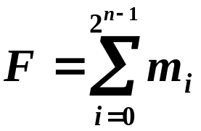
2. 最小项的基本性质
(1) 对任意一最小项，只有一组变量取值使它的值为 1，
而其余各种变量取值均使其值为 0。
(2) 不同的最小项，使其值为 1 的那组变量取值也不同。
(3) 对于变量的任一组取值，任意两个最小项的乘积为 0。
(4) 对于变量的任一组取值，全体最小项的和为 1。
A B C
m₀
m₁
m₂
m₃
m₄
m₅
m₆
m₇
三
变
量
最
小
项
表
ABC
0 0 0
1
0
0
0
0
0
0
0
1
0 0 1
0
1
0
0
0
0
0
0
1
0 1 0
0
0
1
0
0
0
0
0
1
0 1 1
0
0
0
1
0
0
0
0
1
1 0 0
0
0
0
0
1
0
0
0
1
1 0 1
0
0
0
0
0
1
0
0
1
1 1 0
0
0
0
0
0
0
1
0
1
1 1 1
0
0
0
0
0
0
0
1
1

Slide 12

3. 相邻最小项
两个最小项中只有一个变量互为反变量，其余变量均相同，称为相邻最小项，简称相邻项。
相邻最小项重要特点：
两个相邻最小项相加可合并为一项，
消去互反变量，化简为相同变量相与。
例如 三变量最小项 ABC 和 ABC
=AB
例如
ABC+ABC
(二) 最小项的卡诺图表示
将 n 变量的 2^{n} 个最小项用 2^{n} 个小方格表示，
并且使相邻最小项在几何位置上也相邻且循环相邻，
这样排列得到的方格图称为 n 变量最小项卡诺图，
简称为变量卡诺图。

Slide 13

B
三
变
量
卡
诺
图
BC
B
二
变
量
卡
诺
图
B
0 1
0 1
00 01
B B
A
A
A
A
11
10
000
m₀
001
m₃
m₂
0
m₁
m₀
m₁
1
3
2
0 0
0 1
AB
AB
0
1
0
1
0
1
0 0
0 1
A
A
0
1
m₄
m₅
m₇
m₆
m₂
m₃
4
5
7
6
2
3
1 0
1 1
AB
AB
以循环码排列以保证相邻性
变量取 0 的代以反变量
取 1 的代以原变量
CD
AB
00 01 11 10
四
变
量
卡
诺
图
00
01
11
10
0
1
3
2
4
5
7
6
12
13
15
14
8
9
11
10

Slide 14
























CD
CD
AB
00 01 11 10
AB
00
01
11
10
0
1
3
2
同一行最
左与最右
方格相邻
变量取 0 的代以反变量
取 1 的代以原变量
4
5
7
6
12
13
15
14
卡诺图特点：
循环相邻性
相邻项在几何位置
上也相邻
8
9
11
10
同一列最
上与最下
方格相邻

Slide 15




如何写出卡诺图方格对应的最小项？
已知最小项如何找相应小方格？
原变量取 1，反变量取 0。
例如
1
0
0
1
CD
AB
00 01 11 10
00
01
11
10
？

Slide 16
三、 用卡诺图表示逻辑函数
基
本
步
骤
用卡诺图表示逻辑函数举例
(1) 求逻辑函数真值表或者标准与 - 或式或者与 - 或式。
(2) 画出变量卡诺图。
(3) 根据真值表或标准与 - 或式或与 - 或式填图。
[例] 试画出函数 Y = ∑m (0,1,12,13,15) 的卡诺图
已知
标准
与或
式画
函数
卡诺
图
解： (1) 画出四变量卡诺图
(2) 填图
CD
00 01 11 10
逻辑式中的最小项 m₀、m₁、m₁₂、m₁₃、m₁₅ 对
应的方格填 1，其余不填。
AB
1
1
00
01
11
10
0
1
3
2
4
5
7
6
1
1
1
12
13
15
14
8
9
11
10

Slide 17
[例] 已知逻辑函数 Y 的
真值表如下，试画
出 Y 的卡诺图。
解：(1) 画 3 变量卡诺图。
已
知
真
值
表
画
函
数
卡
诺
图
(2)找出真值表中 Y = 1
对应的最小项，在
卡诺图相应方格中
填 1，其余不填。
A B C | Y
0 0 0 | 1
0 0 1 | 0
0 1 0 | 1
0 1 1 | 0
1 0 0 | 1
1 0 1 | 0
1 1 0 | 1
1 1 1 | 0
m₀
BC
m₂
A
00 01
11
10
1
1
0
1
0
1
3
2
m₄
1
1
4
5
7
6
m₆

Slide 18






[例] 已知 ，试画出 Y 的卡诺图。
已
知
一
般
表
达
式
画
函
数
卡
诺
图
解：(1) 将逻辑式转化为与或式
+
AB
(2) 作变量卡诺图
(3) 根据与或式填图
CD
00 01 11 10
AD 对应最小项为同时满足 A = 0，D = 1的方格。
AB
找出各与项所对应的最小项方格填 1，其余不填。
00
01
11
10
1
1
BCD 对应最小项为同时满足 B = 1，C = 0，D = 1的方格
1
1
1
1
1
1
1
1
AB 对应最小项为同时满足 A = 1，
B = 1 的方格。

Slide 19
四、用卡诺图化简逻辑函数
化简规律
2 个相邻最小项有 1 个变量相异，相加可以消去这 1 个变量，化简结果为相同变量的与；
4 个相邻最小项有 2 个变量相异，相加可以消去这 2 个变量，化简结果为相同变量的与；
8 个相邻最小项有 3 个变量相异，相加可以消去这 3 个变量，化简结果为相同变量的与；
……
2^{n} 个相邻最小项有 n 个变量相异，相加可以消去这 n 个变量，化简结果为相同变量的与。
消
异
存
同

Slide 20
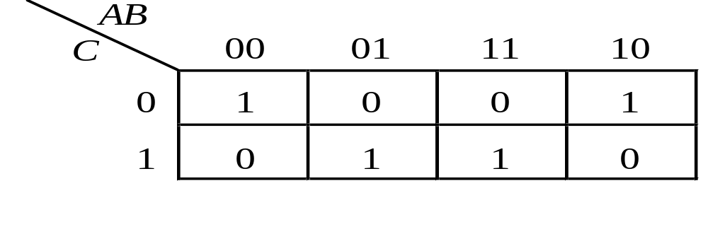
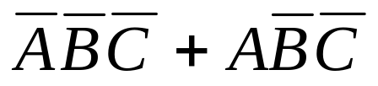
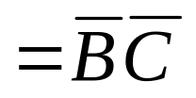

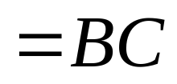
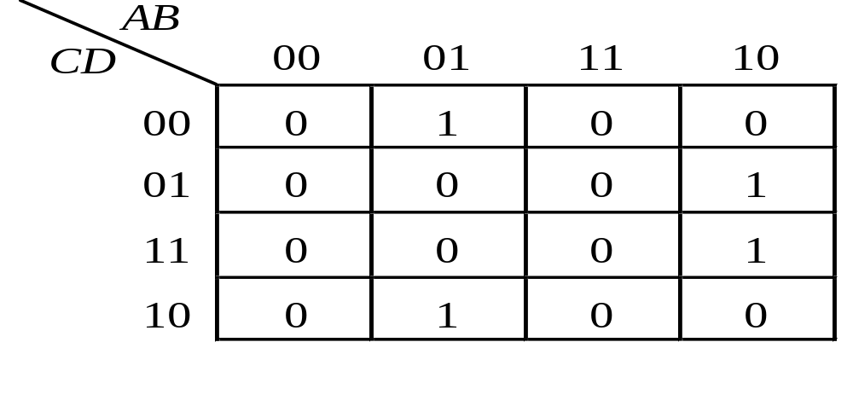




（1）任何两个（2¹个）标1的相邻最小项，可以合并为一项，并消去一个变量（消去互为反变量的因子，保留公因子）。

Slide 21
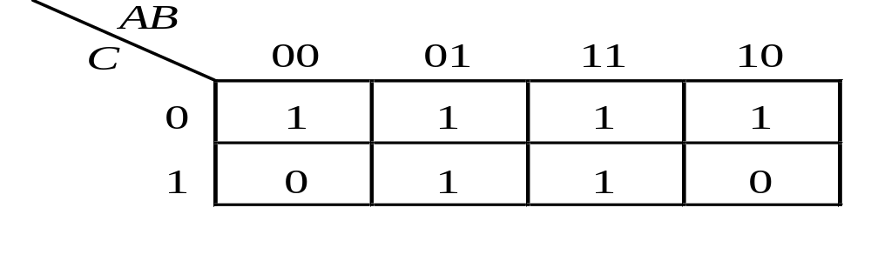
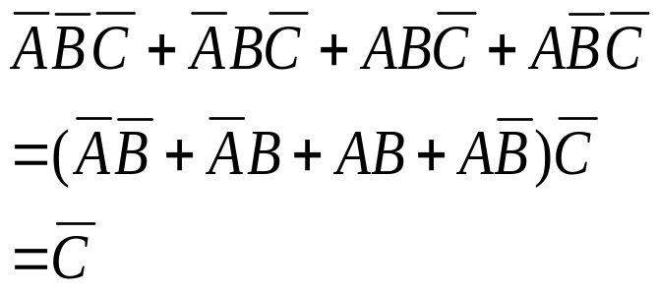
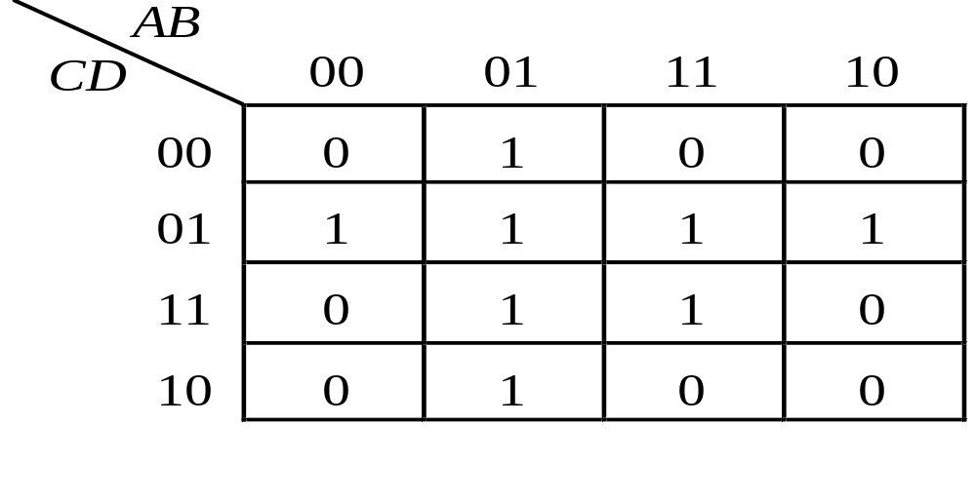
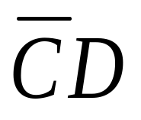
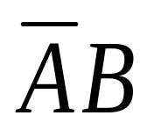
（2）任何4个（2²个）标1的相邻最小项，可以合并为一项，并消去2个变量。

Slide 22
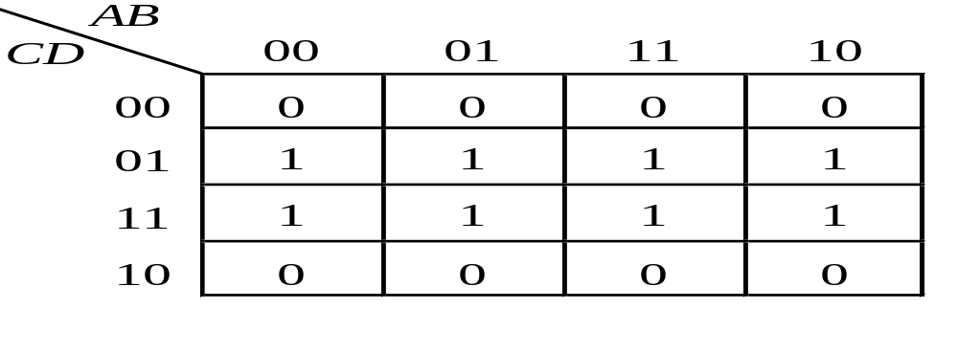
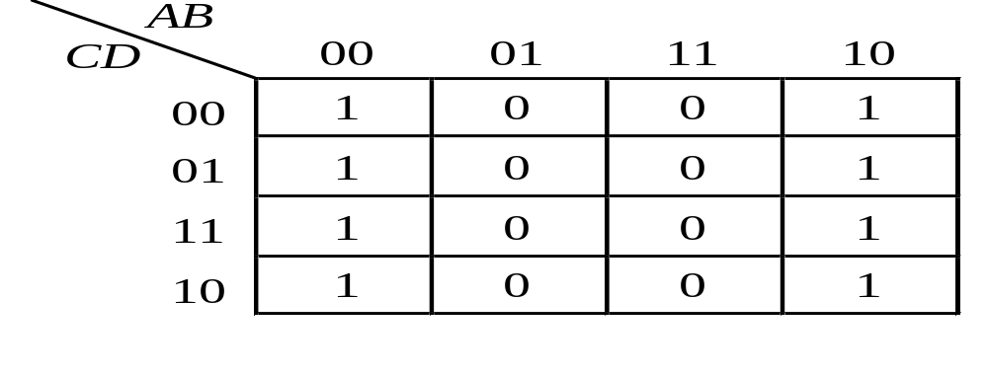
（3）任何8个（2³个）标1的相邻最小项，可以合并为一项，并消去3个变量。
Ｄ
Ｂ

Slide 23
例如
例如
例如
CD
CD
CD
00 01 11 10
00 01 11 10
AB
00 01 11 10
8 个相邻项合并消去 3 个变量
AB
AB
00
01
11
10
1
1
1
1
00
01
11
10
00
01
11
10
A
ABCD+ABCD=ABD
1
ABCD+ABCD=ABD
1
1
1
1
1
1
1
ABCD+ABCD
1
1
+ABCD+ABCD
=ACD
+ACD
=AD
1
1
2 个相邻项合并消去
1 个变量，化简结果为相同变量相与。
2 个相邻项合并消去
1 个变量，化简结果为相同变量相与。
4 个相邻项合并消去 2 个变量，
化简结果为相同变量相与。

Slide 24
画函数卡诺图
+ABCD+ABCD
卡诺
图化
简法
步骤
ABCD+ABCD
对填 1 的相邻最小项方格画包围圈
将各圈分别化简
将各圈化简结果逻辑加
画包围圈规则
包围圈必须包含 2^{n} 个相邻 1 方格，且必须成方形。
先圈小再圈大，圈越大越是好；1 方格可重复圈，但
须每圈有新 1；每个“1”格须圈到，孤立项也不能掉。
注意
同一列最上边和最下边循环相邻，可画圈；
同一行最左边和最右边循环相邻，可画圈；
四个角上的 1 方格也循环相邻，可画圈。

Slide 25
[例] 用卡诺图化简逻辑函数
Y(A,B,C,D)=∑m (0,2,4,5,6,7,9,15)
解：(1)画变量卡诺图
(2)填卡诺图
CD
(3)画包围圈
AB
00 01 11 10
(4)将各图分别化简
1
m₂
00
01
11
10
d
m₀
循环相邻
1
圈 4 个可消去 2 个变量，化简为 2 个相同变量相与。
m₄
1
m₆
1
1
m₇
1
m₅
c
Y_{d} = AD
b
圈 2 个可消去 1 个变量，化简为 3 个相同变量相与。
m₁₅
1
Y_{c} = AB
m₉
1
a
Y_{b} = BCD
孤立项 Y_{a}=ABCD
(5)将各图化简结果逻辑加，得最简与或式

Slide 26




[例] 用卡诺图化简逻辑函数
Y(A,B,C,D)=∑m (0,2,5,7,8,10,12,14,15)
解：(1)画变量卡诺图
(2)填卡诺图
CD
(3)画圈
AB
00 01 11 10
4 个角上的最小项循环相邻
00
01
11
10
1
1
1
1
消 1 个剩 3 个
1
1
1
消 2 个剩 2 个
1
1
(4)求最简与或式 Y=

Slide 27



[例] 用卡诺图化简逻辑函数
0011
0100
m₃
m₄
找 A = 1, CD = 01 的公共区域
找 B = 1, D = 1 的公共区域
找 AB =11, C = 1 的公共区域
解：(1)画变量卡诺图
CD
AB
00 01 11 10
(2)填图
00
01
11
10
1
(3)画圈
1
1
1
要画吗？
1
1
1
1
1
(4)化简
1
Y =

Slide 28



[例] 已知某逻辑函数的卡诺图如下所示，试写出其最
简与或式。
CD
1
00 01 11 10
1
AB
1
1
00
01
11
10
1
1
1
1
0 方格很少且为相邻项，故用圈 0 法先求 Y 的最简与或式。
1
1
1
1
11
11
11
1
1
0
0
1
1
1
1
解：

Slide 29




[例] 已知函数真值表如下，试用卡诺图法求其最简与或式。
解：(1)画函数卡诺图
A B C | Y
0 0 0 | 1
0 0 1 | 1
0 1 0 | 0
0 1 1 | 1
1 0 0 | 1
1 0 1 | 0
1 1 0 | 1
1 1 1 | 1
BC
A
00 01
11
10
0
1
1
1
1
1
1
1
(2)画圈
(3)化简
Y =
BC
注意：
该卡诺
图还有
其他画
圈法
A
00 01
11
10
0
1
1
1
1
可见，最简结果未必唯一。
1
1
1

Slide 30
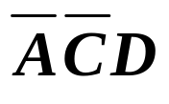


利用卡诺图化简逻辑函数
F（A，B，C，D）=∑m(1,5,6,7,11,12,13,15)
解：
多余包围圈
F
CD
AB
00
01
11
10
00
1
01
1
1
1
11
1
1
1
ACD
10
1

Slide 31
五、具有无关项的逻辑函数的化简
1. 无关项的概念与表示
无关项是特殊的最小项，这种最小项所对应的变量取值组合或者不允许出现或者根本不会出现。
例如 8421 码中，1010 ~ 1111这 6 种代码是不允许出现的。
例如 A、B 为连动互锁开关，设开为 1 , 关为 0 , 则 AB 只能取值 01 或 10 , 不会出现 00 或 11。
不允许出现的无关项又称约束项；客观上不会出现的无关项又称随意项。
约束项和随意项都不会在逻辑函数中出现，所对应函数值视为 1 或 0 都可以，故称无关项。
无关项在卡诺图和真值表中用“×”“Φ”来标记，在逻辑式中则用字母 d 和相应的编号表示。
2. 利用无关项化简逻辑函数
无关项的取值对逻辑函数值没有影响。化简时应视需要将无关项方格看作 1 或 0 ，使包围圈最少而且最大，从而使结果最简。
合理利用无关项可使逻辑式更简单

Slide 32


最小项
无关项
[例] 用卡诺图化简函数
Y=∑m (0,1,4,6,9,13)+ ∑d (2,3,5,7,10,11,15)
解：(1)画变量卡诺图
(2)填图
将 d10 看成 0,其余×看成 1
(3)画包围圈
CD
(4)写出最简与 - 或式
AB
00 01 11 10
将×看成 0
00
01
11
10
1
1
×
×
CD
AB
00 01 11 10
1
×
×
1
00
01
11
10
1
1
×
×
1
×
1
×
×
1
1
×
1
×
0
×
×
1
×
×
显然左图化简结果最简

Slide 33



[例] 已知函数 Y 的真值
表如下，求其最简
与 - 或式。
解：(1)画变量卡诺图
(2)填图
BC
A B C | Y
0 0 0 | 1
0 0 1 | 1
0 1 0 | 0
0 1 1 | ×
1 0 0 | 0
1 0 1 | 1
1 1 0 | 0
1 1 1 | 0
A
00 01
11
10
1
1
×
0
1
×
1
(3)画包围圈
要画圈吗？
(4)写出最简与 - 或式

Slide 34








[例] 求函数 的最简与非式
求最简与非式基本方法是：先求最简与或式，再利用还原律和摩根定律变换为最简与非式。
分析题意
称约束条件，表明与项 AB 和 AC 对应的最小项不允许出现，因此
AB 和 AC 对应的方格为无关项。
解：(1)画变量卡诺图
(2)填图
CD
AB
00 01 11 10
(3)画包围圈
(4)求最简与 - 或式
00
01
11
10
1
1
1
1
(5)求最简与非式
×
×
×
×
×
×
1
1
×
×

Slide 35
卡诺图是按照使相邻最小项在几何位置上也相
邻且循环相邻这样的原则排列得到的方格图。
因此卡诺图具有下面的特点：2^{n} 个相邻最小项
有 n 个变量相异，相加可以消去这 n 个变量，
化简结果为相同变量的与。
卡诺图化简法步骤
画函数卡诺图
对填 1 的相邻最小项方格画包围圈
将各圈分别化简
将各圈化简结果逻辑加

Slide 36
包围圈必须包含 2^{n} 个相邻 1 方格，
且必须成方形。
画包
围圈
规则
先圈小再圈大，圈越大越是好；
1 方格可重复圈，但须每圈有新 1；
每个“1”格须圈到，孤立项也不能掉。
无关项有约束项和随意项两种情况，其取值
对逻辑函数值没有影响。因此，化简时应视
需要将无关项方格看作 1 或 0，使包围圈最
少而且最大，从而使结果最简。

